Slide 1
Day 1 了解容器的基础知识
Security Level:

Slide 2
容器基础知识介绍
Docker基本概念和简单原理介绍
Docker的安装
镜像的上传下载

Slide 3
什么是容器？
轻量级的操作系统虚拟化解决方案， 能够在Linux系统上迅速创建一个容器(类似于虚拟机)并在容器上部署和运行应用程序，同时还可以通过配置文件轻松将应用程序的自动化安装、部署和升级。
基于Linux容器（LXC）技术，利用namespace的隔离机制隔离资源和cgoup的限额功能进行资源管理

Slide 4
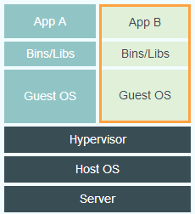
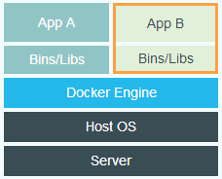
容器VS虚拟机

Slide 5
与虚机相比容器的优点
更快速的交付和部署
高效的部署和扩容
更高的资源利用率
更简单的管理
Notes:
Docker 在如下几个方面具有较大的优势：
更快速的交付和部署
Docker在整个开发周期都可以完美的辅助你实现快速交付。Docker允许开发者在装有应用和服务本地容器做开发。可以直接集成到可持续开发流程中。
例如：开发者可以使用一个标准的镜像来构建一套开发容器，开发完成之后，运维人员可以直接使用这个容器来部署代码。 Docker 可以快速创建容器，快速迭代应用程序，并让整个过程全程可见，使团队中的其他成员更容易理解应用程序是如何创建和工作的。 Docker 容器很轻很快！容器的启动时间是秒级的，大量地节约开发、测试、部署的时间。
高效的部署和扩容
Docker 容器几乎可以在任意的平台上运行，包括物理机、虚拟机、公有云、私有云、个人电脑、服务器等。 这种兼容性可以让用户把一个应用程序从一个平台直接迁移到另外一个。
Docker的兼容性和轻量特性可以很轻松的实现负载的动态管理。你可以快速扩容或方便的下线的你的应用和服务，这种速度趋近实时。
更高的资源利用率
Docker 对系统资源的利用率很高，一台主机上可以同时运行数千个 Docker 容器。容器除了运行其中应用外，基本不消耗额外的系统资源，使得应用的性能很高，同时系统的开销尽量小。传统虚拟机方式运行 10 个不同的应用就要起 10 个虚拟机，而Docker 只需要启动 10 个隔离的应用即可。
更简单的管理
使用 Docker，只需要小小的修改，就可以替代以往大量的更新工作。所有的修改都以增量的方式被分发和更新，从而实现自动化并且高效的管理。

Slide 6

Docker的组件

Slide 7
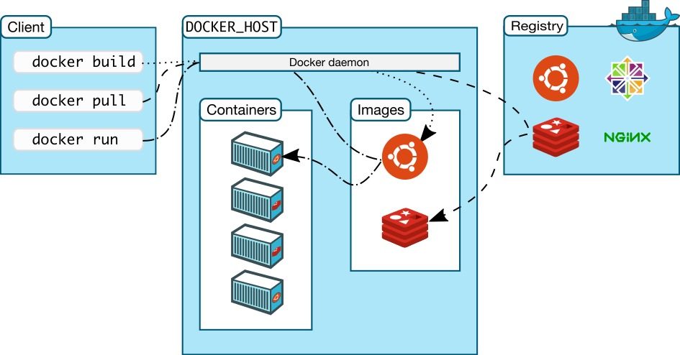
Docker常见架构

Slide 8
Notes:
LXC旨在提供一个共享kernel的OS级虚拟化方法，在执行时不用重复加载Kernel，且container的Kernel与host共享，因此可以大大加快container的启动过程，并显著减少内存消耗， 容器在提供隔离的同时，还通过共享这些资源节省开销，者意味着容器比真正的虚拟化的开销要小得多。在实际测试中，基于LXC的虚拟化方法的IO和CPU性能几乎接近baremetal的性能。 虽然容器所使用的这种类型的隔离总的来说非常强大，然而是不是像运行在hypervisor上的虚拟机那么强壮仍具有争议性。如果内核停止，那么所有的容器就会停止运行

